Slide 1
Logique – semaine 6
Rachel Frenette
13 mars 2025

Slide 2
Chapitre 3: prédication et quantification
1. Pourquoi recourir à un autre langage?
1.1 Limites du langage $ℒ_{0}$
1.2 Limites de l’analyse logique traditionnelle
2. Prédication et quantification
3. Les connecteurs propositionnels dans le langage $ℒ_{1}$
4. Définition du langage $𝓛_{1}$
5. D’autres langages possibles
5.1 Comment enrichir le langage $𝓛_{1}$
5.2 Changer de langage

Slide 3
Formaliser dans $ℒ_{1}$

Slide 4
Formalisation en inférence dans $ℒ_{1}$
$\frac{\begin{aligned}Tous les tétrapodes sont pourvus de doigts. \\ Certains amphibiens sont des tétrapodes.\end{aligned}}{Certains amphibiens sont pourvus de doigts.}$
Peut être interprétée ainsi:
Tx : x est un tétrapode
Dx : x est pourvu de doigts
Ax : x est un amphibien
Et voici son schéma d’inférence:
$\frac{\begin{aligned}Pour tout x, si Tx alors Dx. \\ Il existe un x tel que Ax et Tx.\end{aligned}}{Il existe un x tel que Ax et Dx.}$
Dans le langage $ℒ_{1}$on formalise ainsi:
$\frac{\begin{aligned}∀x(Tx→Dx) \\ ∃x(Ax∧Tx)\end{aligned}}{∃x(Ax∧Dx)}$

Slide 5
Définition du langage $ℒ_{1}$

Slide 6
Les signes primitifs de $ℒ_{1}$
Trois catégories de signes:
Les signes logiques: les connecteurs propositionnels (négation, conjonction, disjonction, implication matérielle et équivalence), les quantificateurs, variables
Les signes auxiliaires: les parenthèses, parfois les crochets.
Les signes non-logiques: les symboles de prédicats.

Slide 7
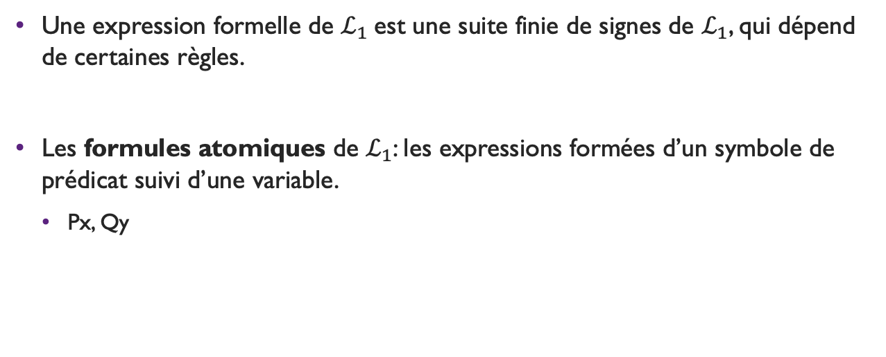
Les expressions bien formées de $ℒ_{1}$
Une expression formelle de $ℒ_{1}$est une suite finie de signes de $ℒ_{1}$, qui dépend de certaines règles.
Les formules atomiques de $ℒ_{1}$: les expressions formées d’un symbole de prédicat suivi d’une variable.
Px, Qy

Slide 8
Règle 1
Les formules atomiques sont des formules de $𝓛_{1}$.

Slide 9
Règle 2
Si $φ$est une formule de $𝓛_{1}$, alors $¬φ$ est une formule de $𝓛_{1}$.
Notes:
Phi

Slide 10
Règle 3
Si $φ$ et $ψ$ sont des formules de $𝓛_{1}$, alors les expressions suivantes sont des formules de $𝓛_{1}$.
$\left(φ∧ψ\right)$
$\left(φ∨ψ\right)$
$\left(φ→ψ\right)$
$(φ↔ψ)$
Notes:
Phi et psy

Slide 11
Règle 4
Si $υ$est une variable d’individu et $φ$ une formule, alors $∀υφ$ et $∃υφ$ sont des formules de $𝓛_{1}$.

Slide 12
Règle 5
Une expression formelle est une formule de $𝓛_{1}$ si et seulement si elle peut être obtenue par l’application d’une ou plusieurs de ces règles, chaque règle pouvant être appliquée un nombre fini quelconque de fois.

Slide 13
Exemples de formules de $ℒ_{1}$
$Px$
$∃xPx$
$¬¬Px$
$\left(Px∧Qx\right)$
$\left(∃xPx∨∀yPy\right)$

Slide 14
Exemples d’expressions qui ne sont pas des formules de $ℒ_{1}$
$\left(Px\right)$
$\left(P∧Q\right)x$
$\left(∃zPz\right)$
$∀∃xy\left(Px∨Qy\right)$
$∀P(Px∧Py)$

